Slide 1
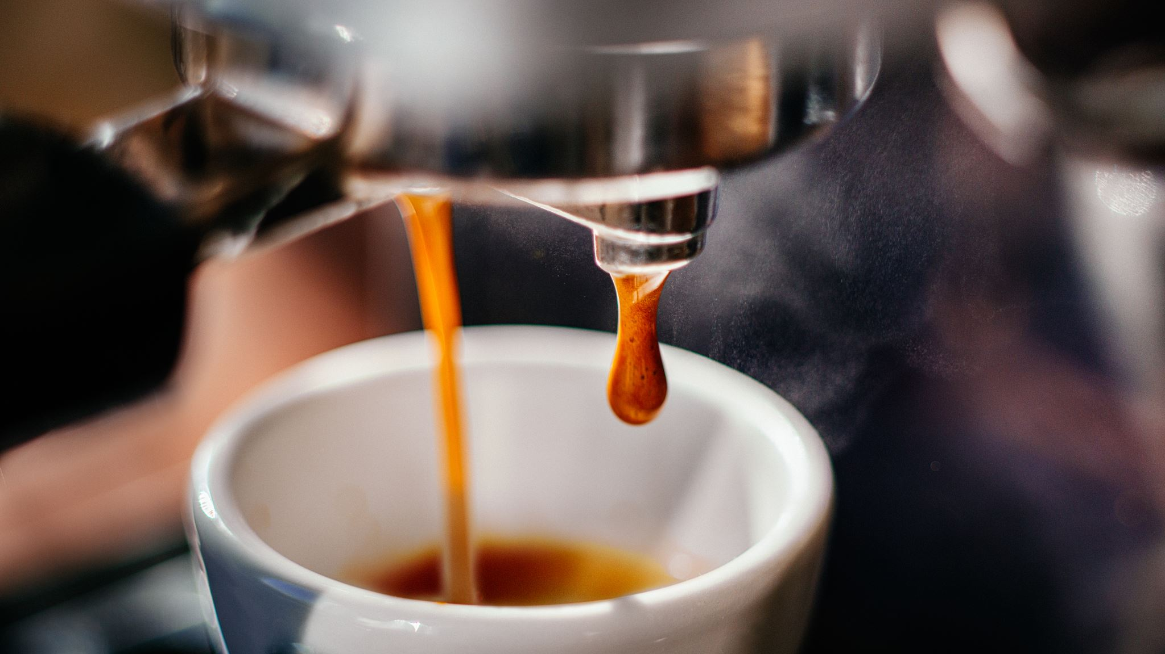
PROJE ADI:OTOGÖZ KAHVE MAKİNESİ HAZIRLAYANLAR: Tuğçe Öz İrem Nur Kızılca

Slide 2
PROJE AMACI
Bu projenin amacı el izleme ile bir seçim arayüzü oluşturarak el hareketleri ile seçim yapılmasıdır.
Bu seçimler arka planda görüntülenen modları ve seçim ikonlarını değiştirir.
Bu sayede kullanıcı el hareketleri ile istediği içeceği, istediği boyutta ve istediği miktarda şeker oranıyla seçebilir.

Slide 3
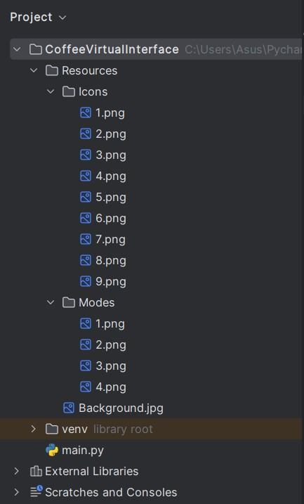
Kahve Makinesinin Arayüzü
Kahve makinesinin arayüzünü tasarlamak için hem Icons ve Modes adında 2 adet dosya hem de arkaplan oluşturduk.
Icons dosyasında 9 adet resim kullandık.
Modes dosyasında 4 adet resim kullandık.

Slide 4
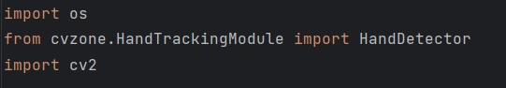
Hangi Kütüphaneleri Kullandık?
os kütüphanesi: Python programlama dilinde, işletim sistemi ile ilgili işlemlerin yapılmasını sağlayan bir kütüphanedir. Bu kütüphane sayesinde, dosya işlemleri, klasör işlemleri, işletim sistemi işlemleri gibi pek çok işlem yapılabilir. Örneğin, dosya veya klasör oluşturma, kaldırma, ad değiştirme, dosya veya klasör hakkında bilgi alma gibi işlemler yapılabilir. Bu sayede, Python programları işletim sistemi ile etkileşime geçerek daha işlevsel hale getirilebilir.

Slide 5
cv2 kütüphanesi: Python programlama dili için bir görüntü işleme kütüphanesidir. Bu kütüphane OpenCV (Açık Kaynak Bilgisayarlı Görü Kütüphanesi) tarafından geliştirilmiştir ve popüler bir şekilde görüntü işleme ve video işleme uygulamaları geliştirmek için kullanılır. cv2 kütüphanesi, görüntüleri okumak, yazmak, görüntüleri dönüştürmek, boyutlandırmak ve yeniden boyutlandırmak gibi temel işlemleri gerçekleştirebilir. Ayrıca görüntüleri filtrelemek, kenarları algılamak, histogram eşitlemek, nesne algılama ve yüz tanıma gibi daha karmaşık işlemleri de gerçekleştirebilir.
cvzone.HandTrackingModule: OpenCV ve MediaPipe kütüphanelerini kullanarak el takibi yapmak için bir Python kütüphanesidir. Bu kütüphane, elin konumunu ve hareketlerini analiz edip belirleyebilir ve işlemenin sonuçlarını geri döndürebilir. El takibi uygulamaları, işaretçi hareketi kontrolü, sanal arayüzler veya oyunlarda kullanılabilir.

Slide 6
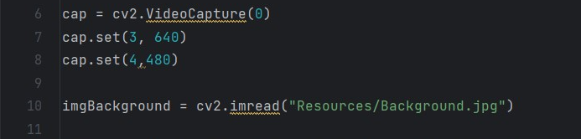
KOD PARÇALARI
Aşağıdaki kod parçasında VideoCapture() fonksiyonunu kullandık. VideoCapture() fonksiyonu, OpenCV-Python kütüphanesinde bir video veya kamera kaynağından görüntü yakalamak için kullanılan bir fonksiyondur. ‘0’ argümanı, ilk bulunan web kamerasını seçer.
cap.set(3, 640) ve cap.set(4, 480) ifadeleri, yakalanan video akışının genişlik ve yükseklik değerlerini sırasıyla 640 piksel ve 480 piksel olarak ayarlar.
cv2.imread("Resources/Background.png") ifadesiyle "Resources" klasöründe bulunan "Background.png" adlı bir görüntü dosyası okunur ve imgBackground değişkenine atanır. Bu görüntü, arka plan görüntüsünü temsil eder.

Slide 7
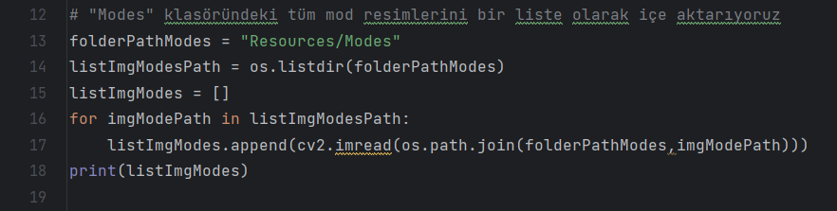
KOD PARÇALARI
Python’da os.listdir() fonksiyonu, belirtilen bir dizindeki tüm dosya ve klasörleri listelemek için kullanılır.
Python’da cv2.imread() fonksiyonu, belirtilen bir dosyadan bir görüntü yüklemek için kullanılır
Aşağıdaki kod parçasında os.listdir() ve cv2.imread() fonksiyonlarını kullanarak Modes klasöründeki tüm resimleri liste olarak içeri aktardık.

Slide 8
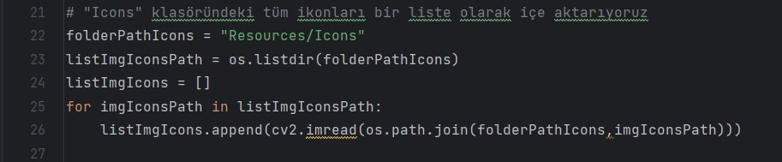
KOD PARÇALARI
Aşağıdaki kod parçasında os.listdir() ve cv2.imread() fonksiyonlarını kullanarak Icons klasöründeki tüm resimleri liste olarak içeri aktardık.

Slide 9
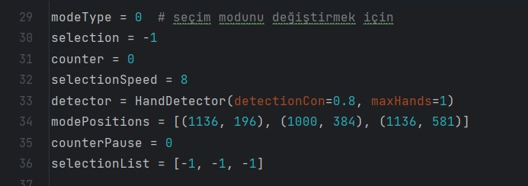
KOD PARÇALARI
Aşağıdaki kod parçasında HandDetector() fonksiyonunu kullandık.
HandDetector() fonksiyonu, cvzone.HandTrackingModule modülünden bir sınıfın yapıcı (constructor) fonksiyonudur. Bu fonksiyon, el tespiti ve el işaretleri tanıma için bir nesne oluşturur. Fonksiyonun iki parametresi vardır: detectionCon ve maxHands. detectionCon, el tespiti için minimum güven aralığıdır. 0 ile 1 arasında bir değer alır. Varsayılan değeri 0.8’dir. maxHands ise aynı anda tespit edilebilecek maksimum el sayısıdır. Pozitif bir tam sayı alır. Varsayılan değeri 1’dir.

Slide 10
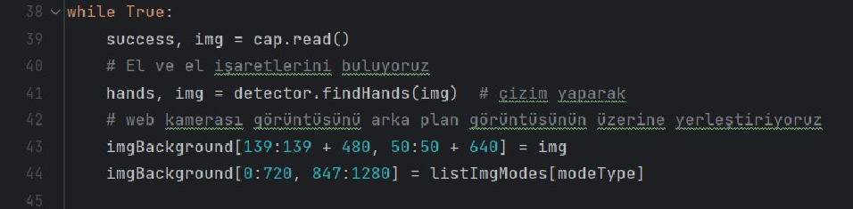
KOD PARÇALARI
Aşağıdaki kod parçasında el ve el işaretlerini bulmak için findHands() fonksiyonunu kullandık.
findHands() fonksiyonu, cvzone.HandTrackingModule modülünden bir fonksiyondur. Bu fonksiyon, bir görüntüde elleri bulmak ve elin belirli noktalarının koordinatlarını vermek için kullanılır. Fonksiyonun iki parametresi vardır: img ve draw. img, el tespiti yapılacak görüntüdür. draw ise görüntü üzerine el tespitinin çizilip çizilmeyeceğini belirleyen bir bayraktır.

Slide 11
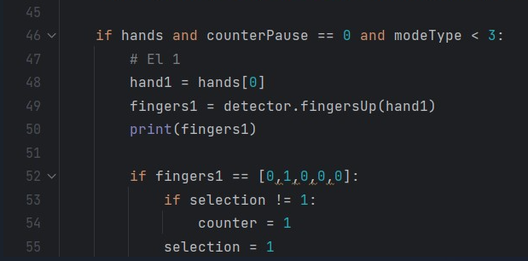
KOD PARÇALARI
Aşağıdaki kod parçasında tespit edilen elin hangi parmaklarının açık olduğunu belirlemek için fingersUp() fonksiyonunu kullandık.
fingersUp() fonksiyonu, cvzone.HandTrackingModule modülünden bir fonksiyondur. Bu fonksiyon, tespit edilen ellerin hangi parmaklarının açık olduğunu belirlemek için kullanılır. Fonksiyonun bir parametresi vardır: myHand. myHand, HandDetector() fonksiyonu ile oluşturulan bir el nesnesidir. Fonksiyon, her bir el için beş elemanlı bir liste döndürür. Liste elemanları, baş parmak, işaret parmağı, orta parmak, yüzük parmağı ve serçe parmağına karşılık gelir. Liste elemanları 1 ise parmak açık, 0 ise parmak kapalı anlamına gelir.

Slide 12
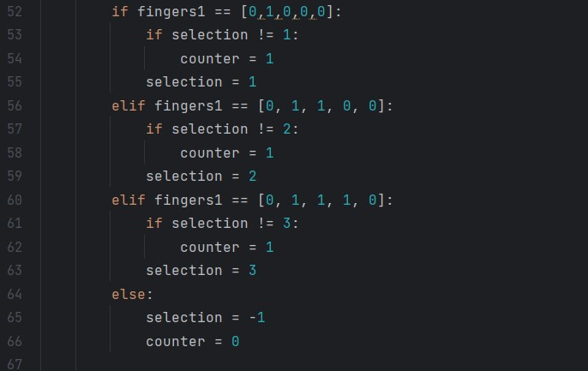
KOD PARÇALARI

Slide 13
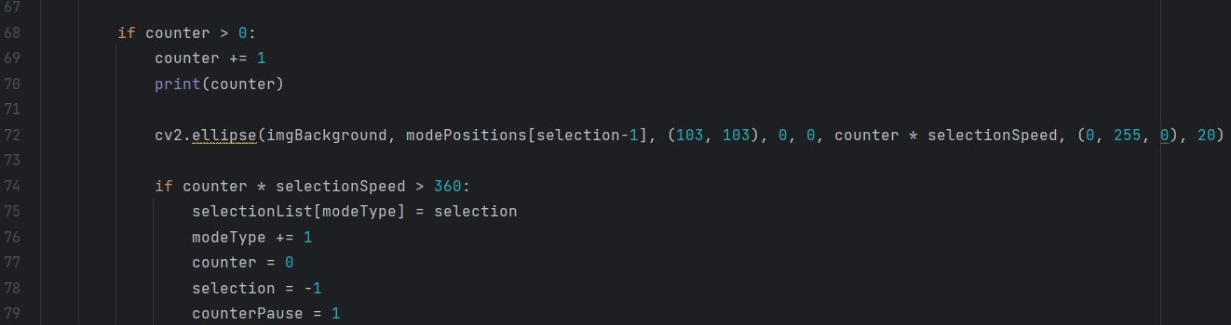
KOD PARÇALARI
Aşağıdaki kod parçasında seçtiğimiz seçeneği belirtebilmek için cv2.ellipse () fonksiyonunu kullandık.
cv2.ellipse() fonksiyonu, OpenCV-Python kütüphanesinde bir görüntü üzerine elips çizmek için kullanılan bir fonksiyondur.

Slide 14
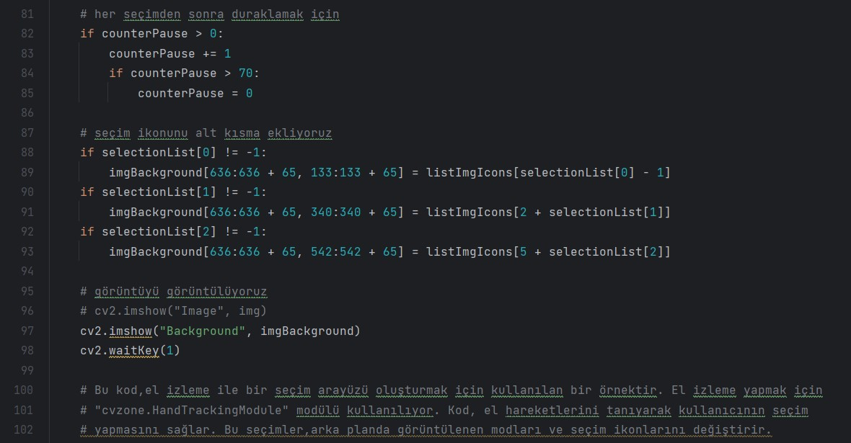
KOD PARÇALARI
Aşağıdaki kod parçasında cv2.imshow () fonksiyonu ile görüntüyü görüntüledik.

Slide 15
